Slide 1
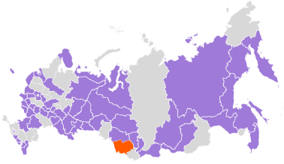
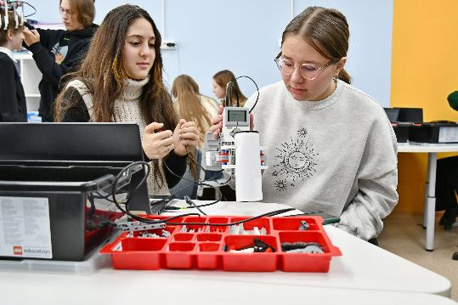
Алтайский край
Региональный центр выявления и поддержки одарённых детей в Алтайском крае «Талант 22»
База – КГБОУ «Алтайский краевой педагогический лицей-интернат»
директор – Романенко Светлана Александровна
«Талант 22» - 18 учреждений сферы образования и науки, культуры и спорта.
ГОД ОТКРЫТИЯ – 01.12.2020
ГОД ПОЛУЧЕНИЯ СУБСИДИИ – 2020
Денисенко Татьяна Владимировна,
руководитель РЦ «Талант 22»,
denisenko45@mail.ru

Slide 2
Направление 1. 2 мероприятия – 753 участника, из них 698 школьников и 55 педагогов. Направление 2. РЦ «Талант 22 » - участник педагогического марафона «Успех каждого ребенка»: потенциал инфраструктуры национального проекта «Образование» ( организована работа секции «Формирование цифровой образовательной среды» в рамках методического фестиваля «Современные механизмы управления результатами образовательного процесса»; провели 2 мастер-класса в рамках «Парада площадок, входящих в инфраструктуру национального проекта «Образование» для «Точек роста») – 75 человек. Краевой фестиваль науки – 379 человек Направление 4. Дни открытых дверей, интерактивный квест «Талант 22. Безграничные возможности», участие в выставке «Город мастеров» - 1058 обучающихся 5-11 классов приняли участие. Новое – участие в работе серии коммуникативно-образовательных интенсивов «Молодежь. Наука. Инновации» в Егорьевский и Алтайский районы – 1300 человек Публикации о мероприятиях РЦ и реализации комплексного плана на сайтах Правительства Алтайского края и Минобрнауки - 10 Направление 7. Профессиональные пробы для учащихся психолого-педагогических классов г. Барнаула – 20 старшеклассников.
Основные итоги реализации Комплексного плана организационно-методической поддержки инфраструктуры Национального проекта «Образование» за 1 полугодие 2023-2024 учебного года

Slide 3
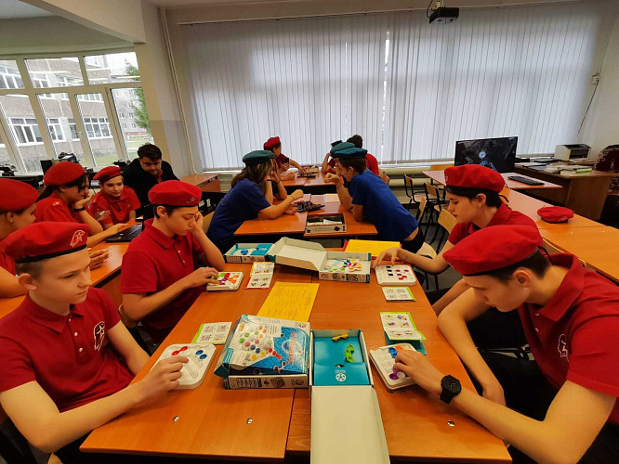
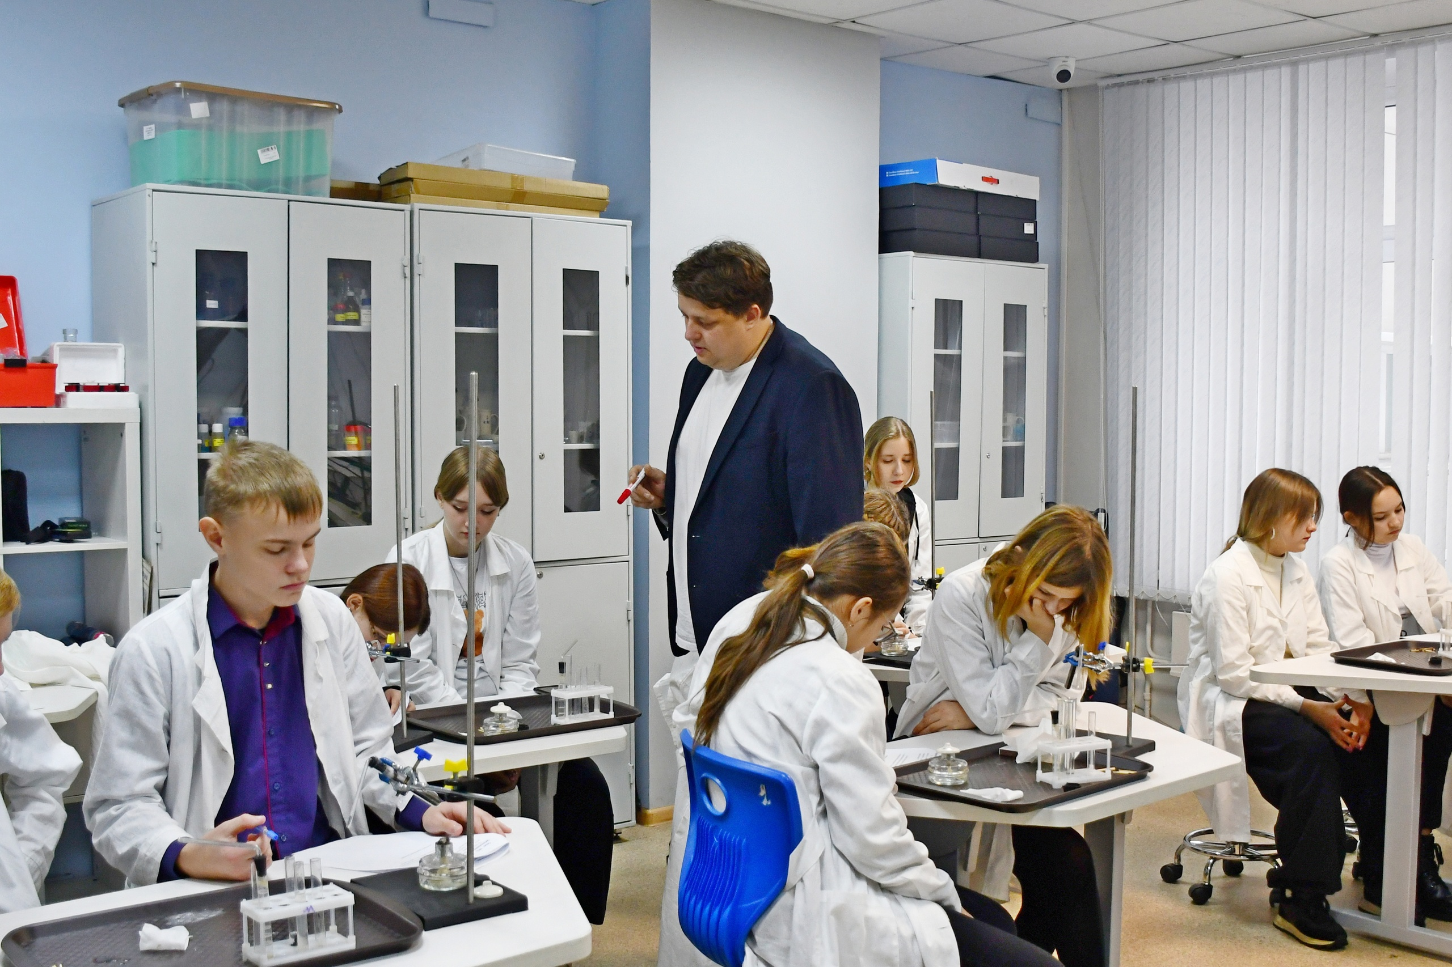
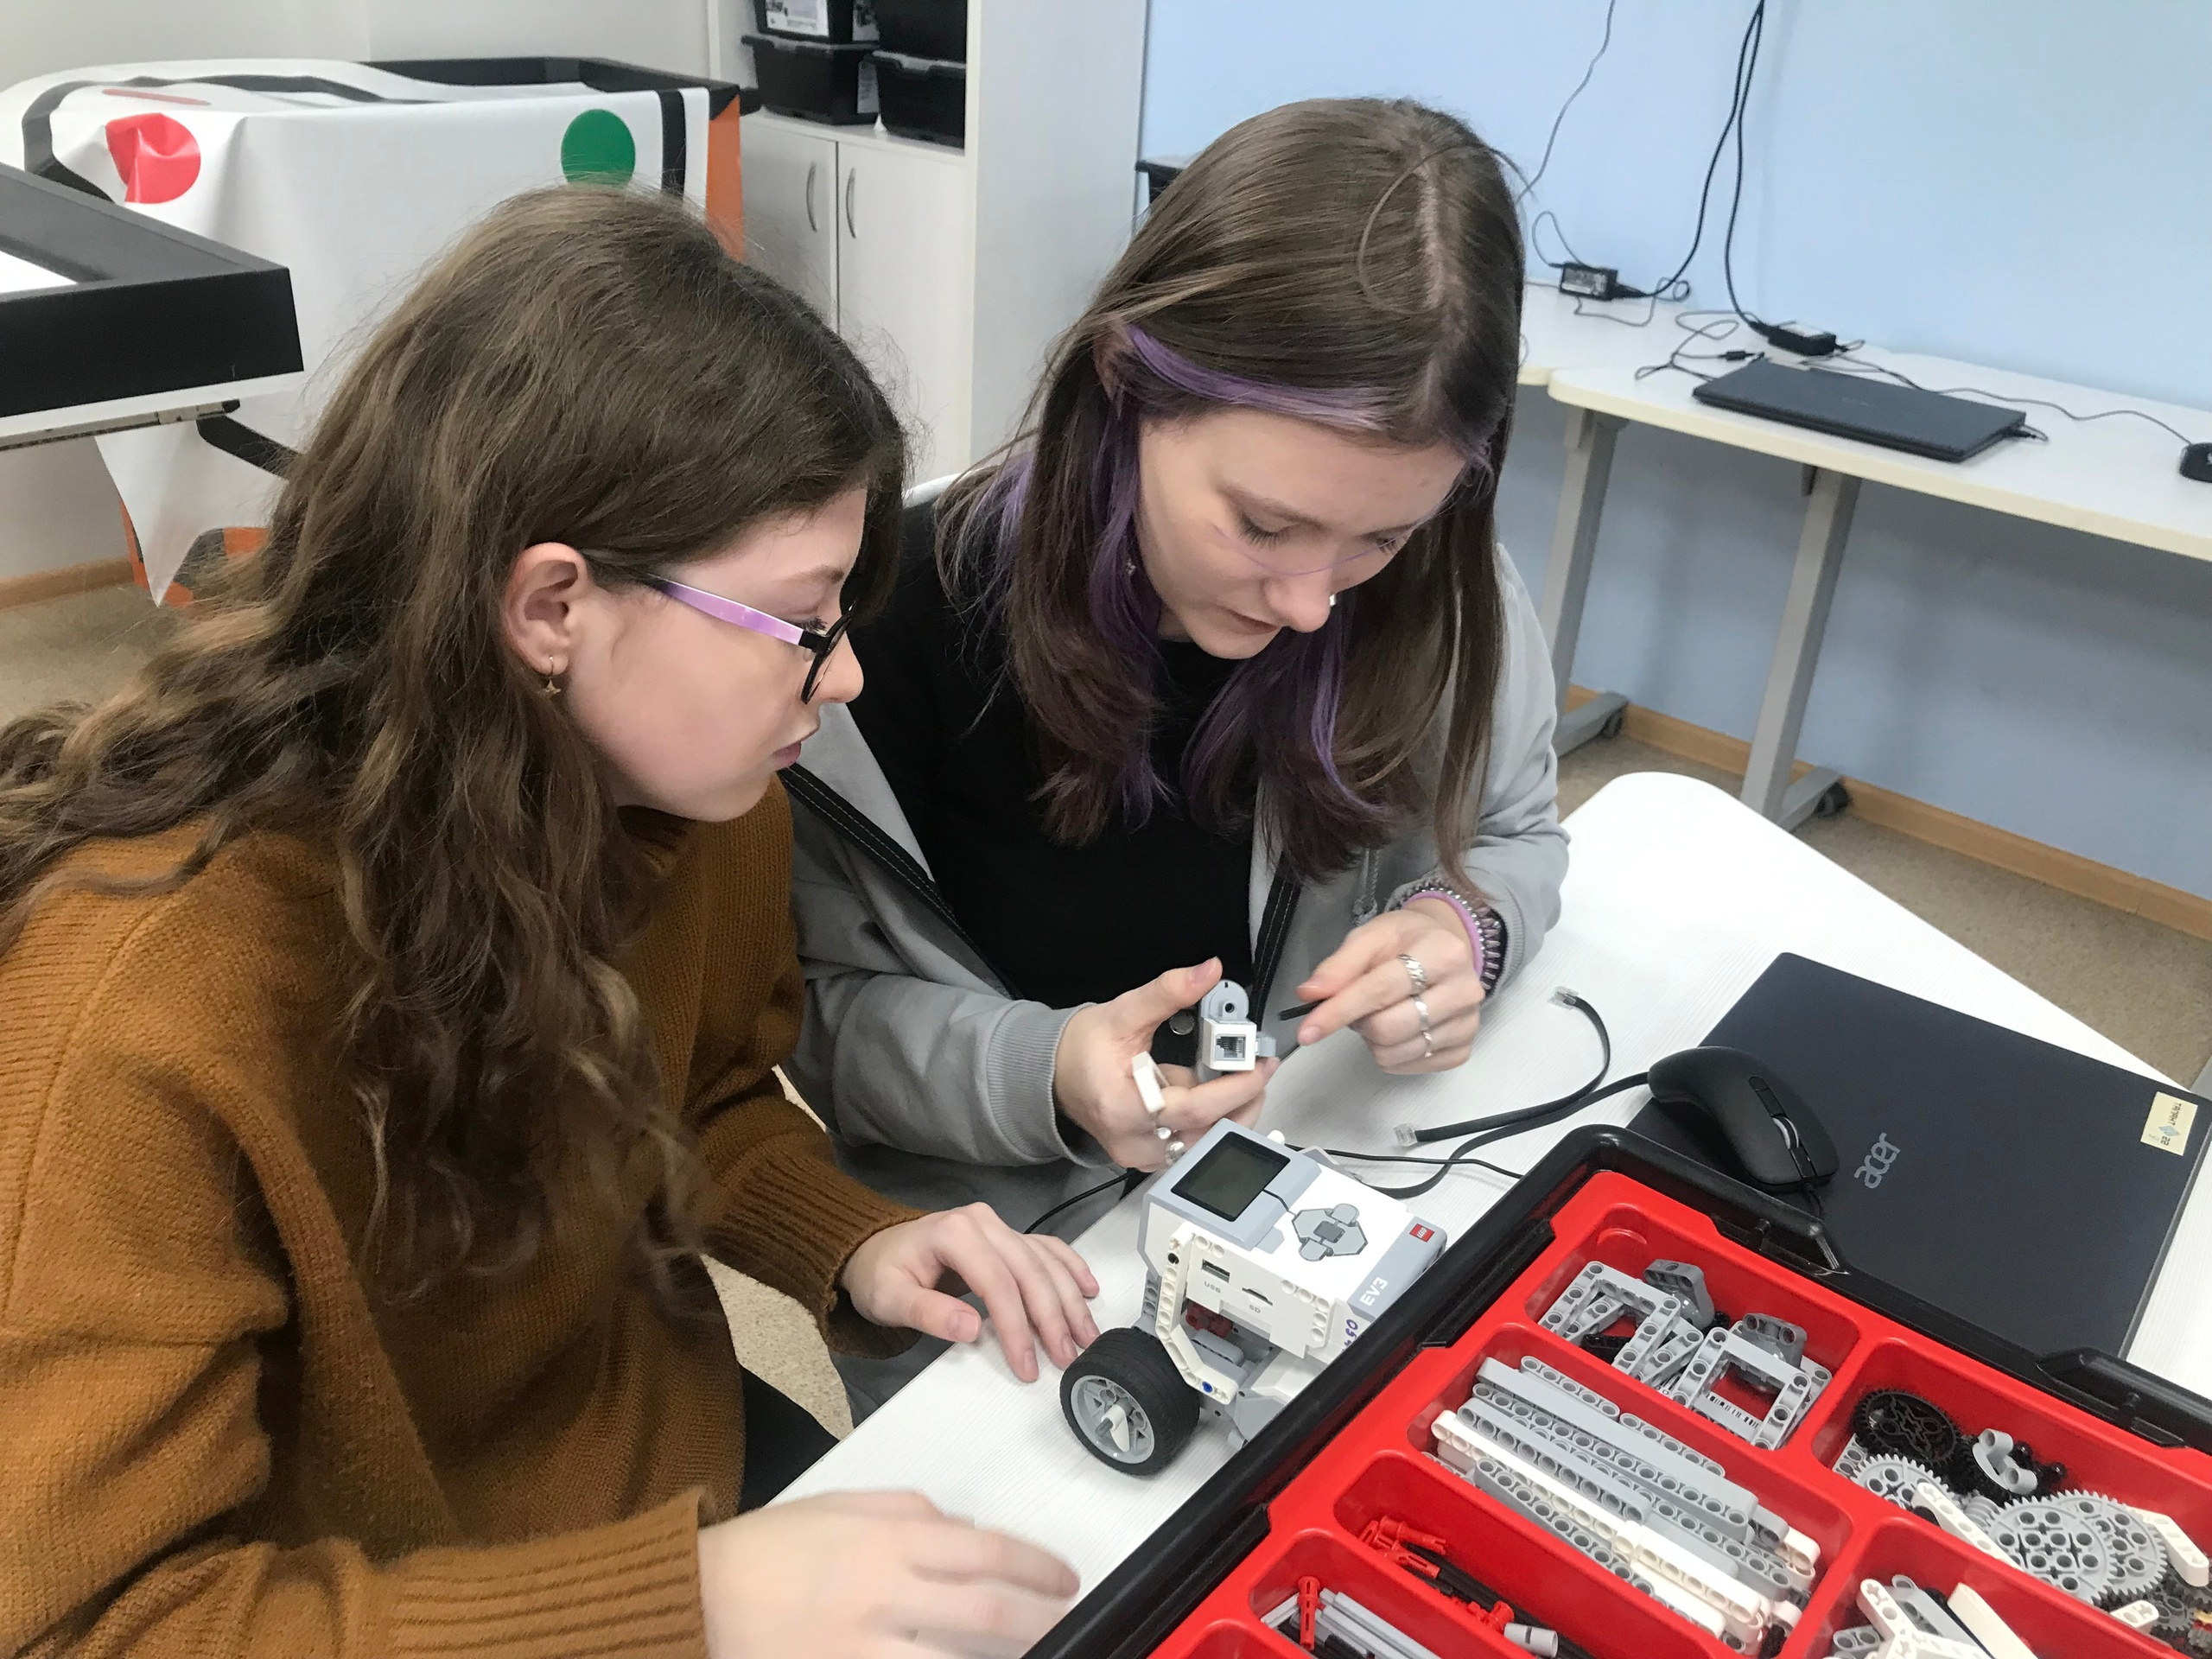
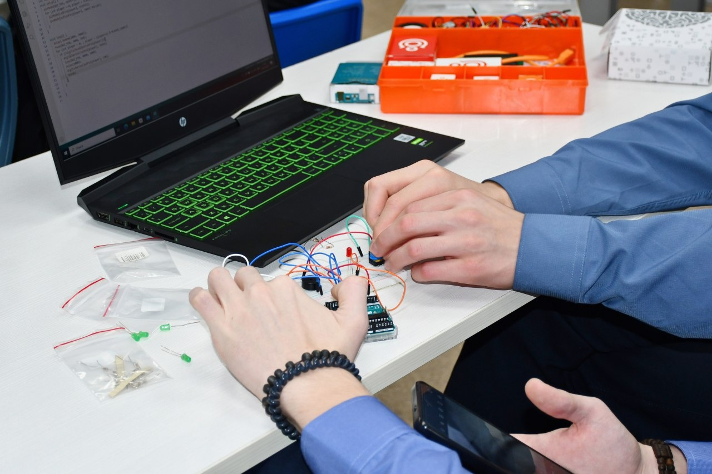
Фестиваль науки - 2023

Slide 4
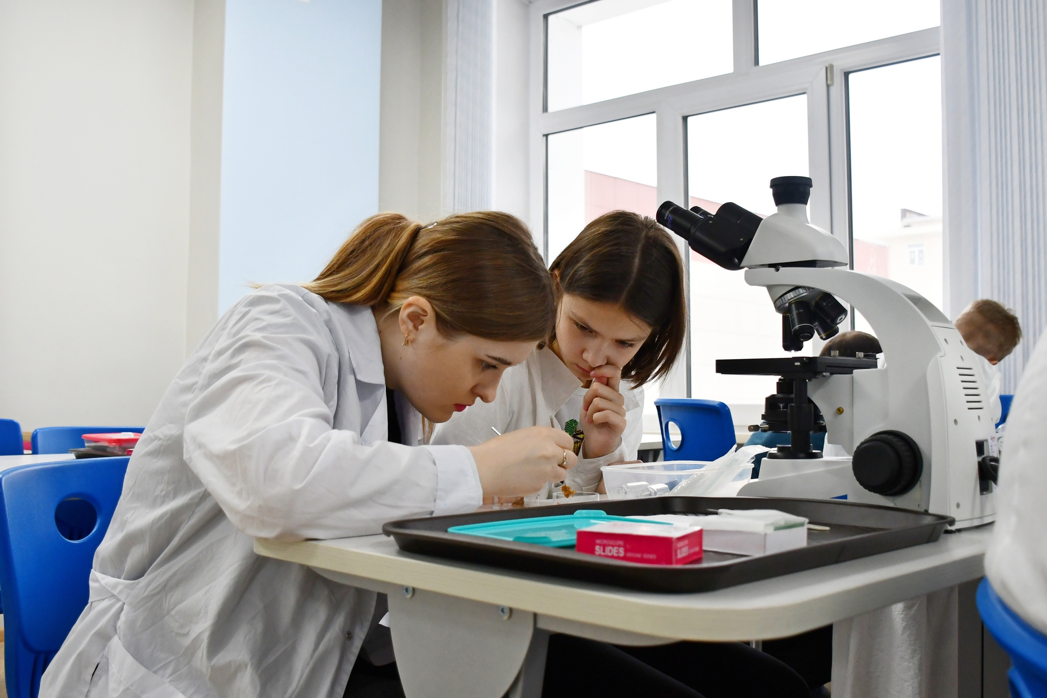
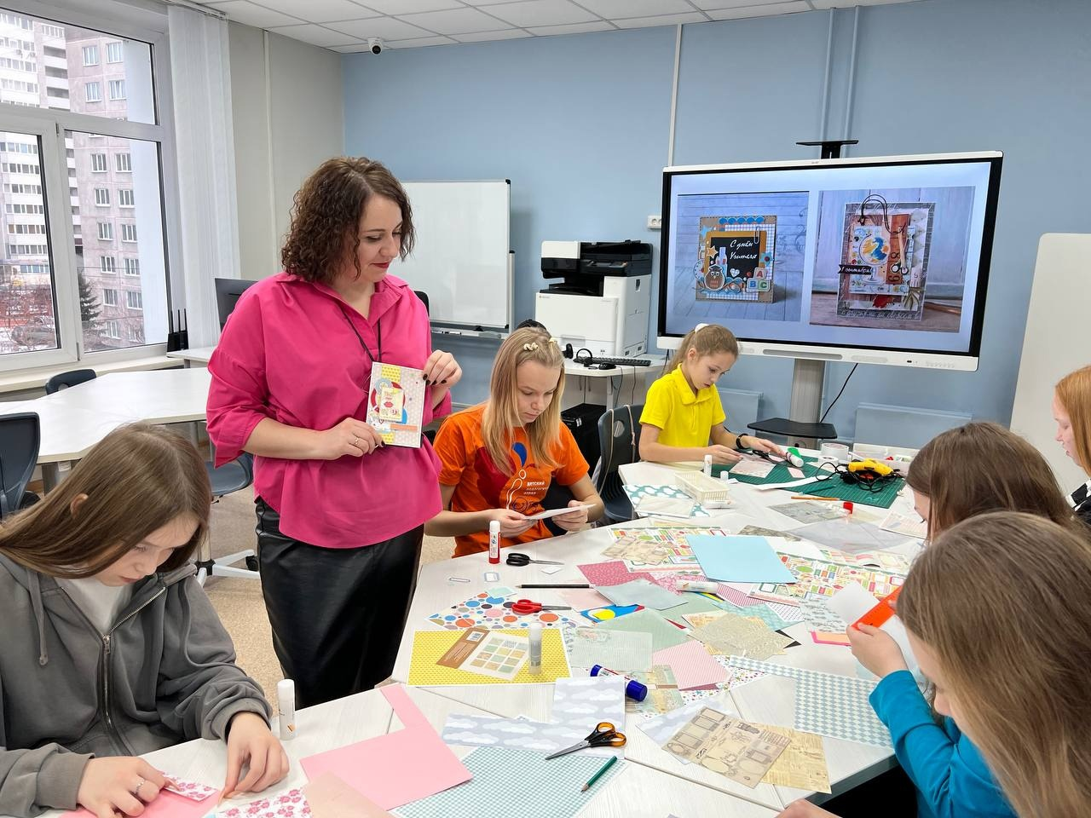
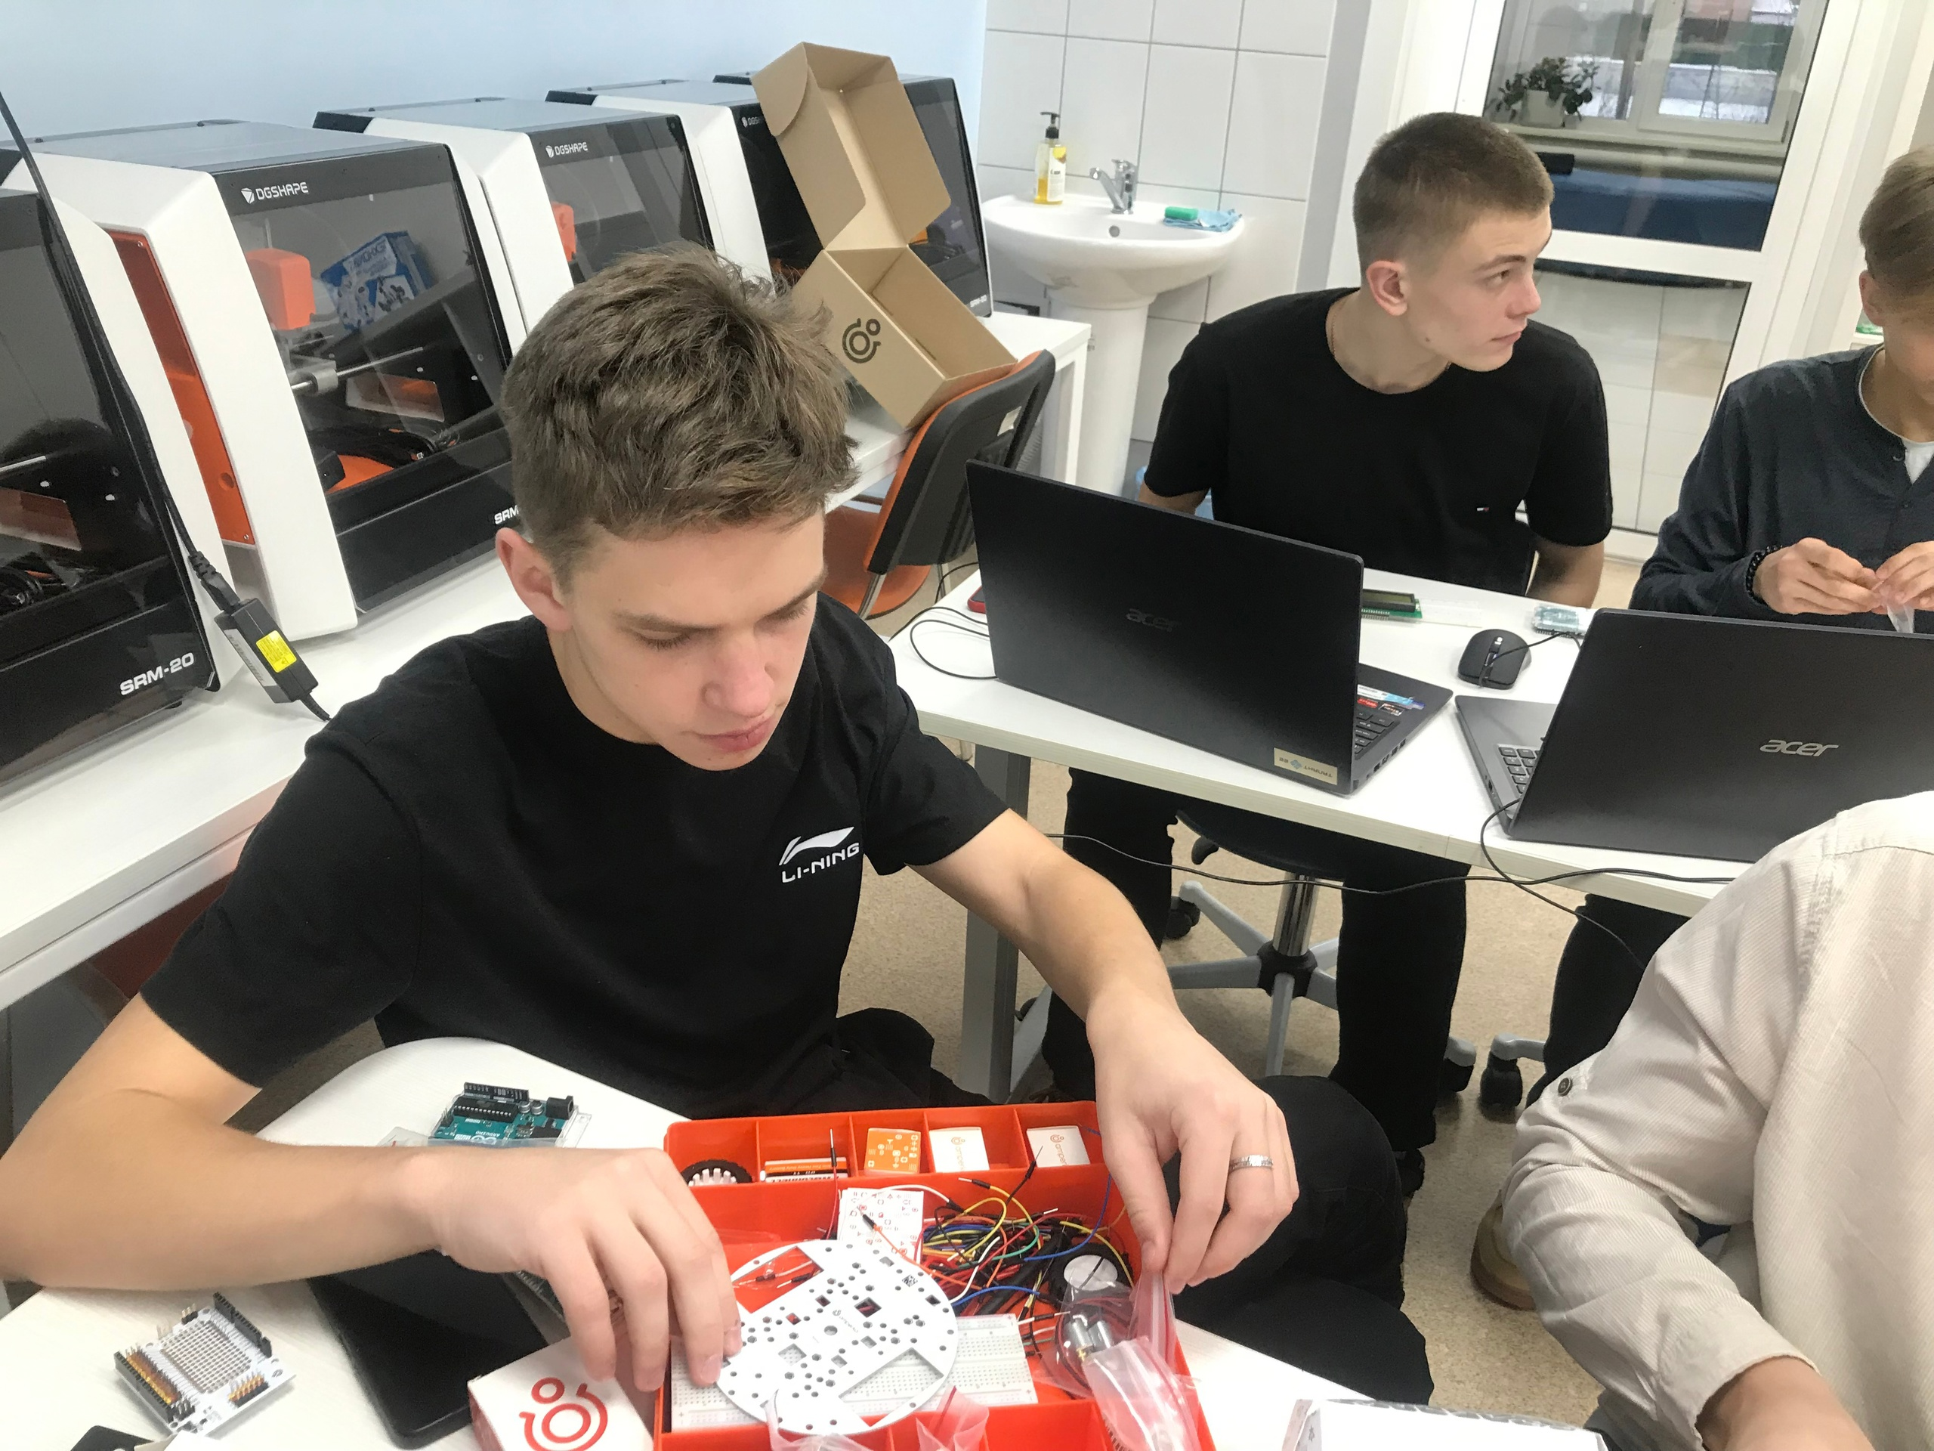
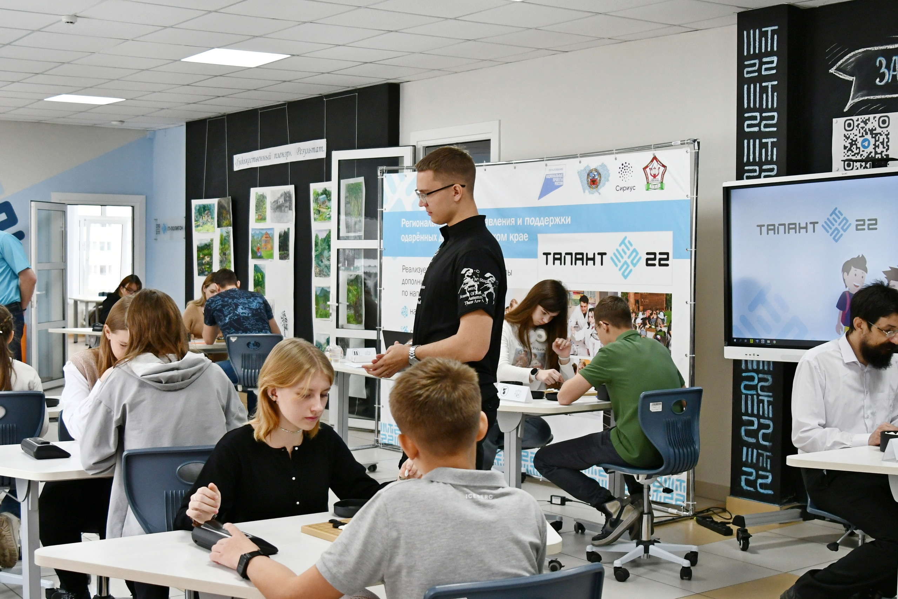
Дни открытых дверей, квест-экскурсии в РЦ «Талант 22»

Slide 5
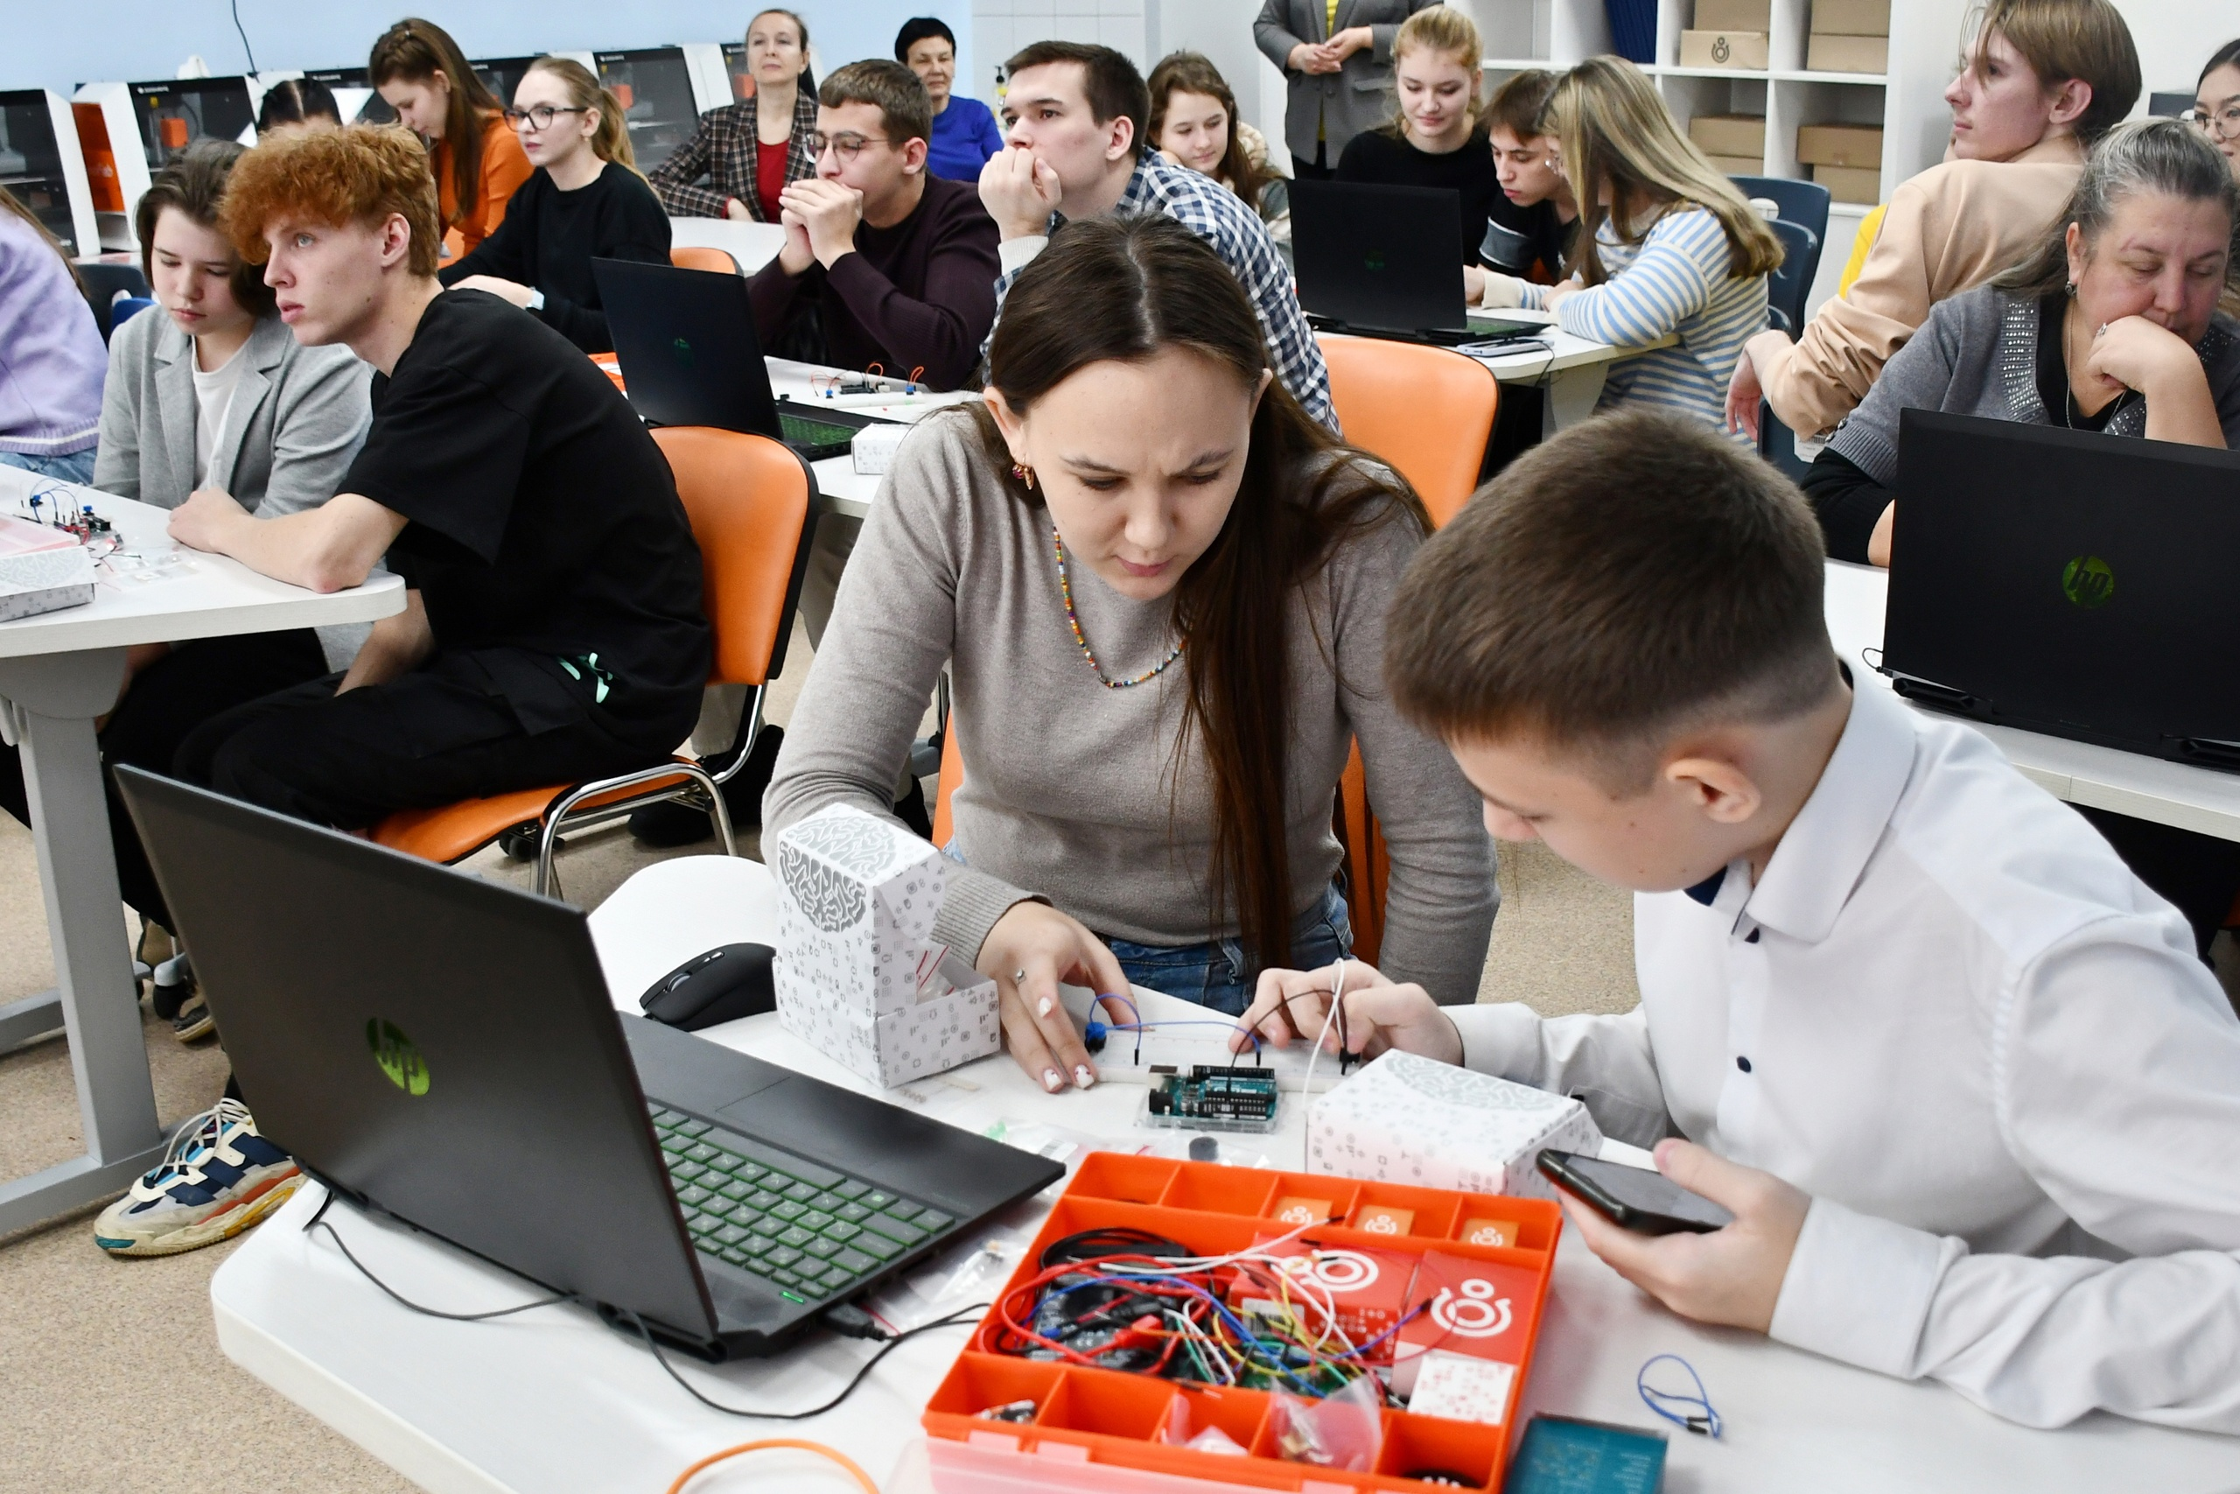
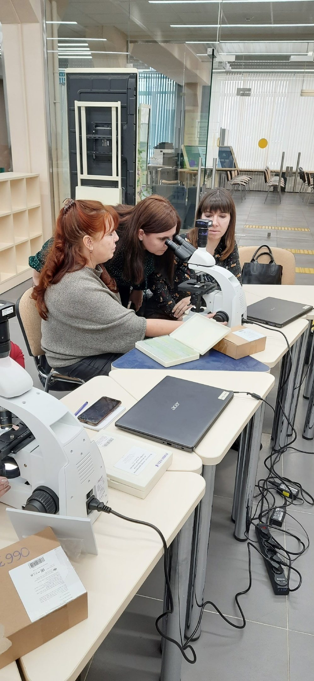
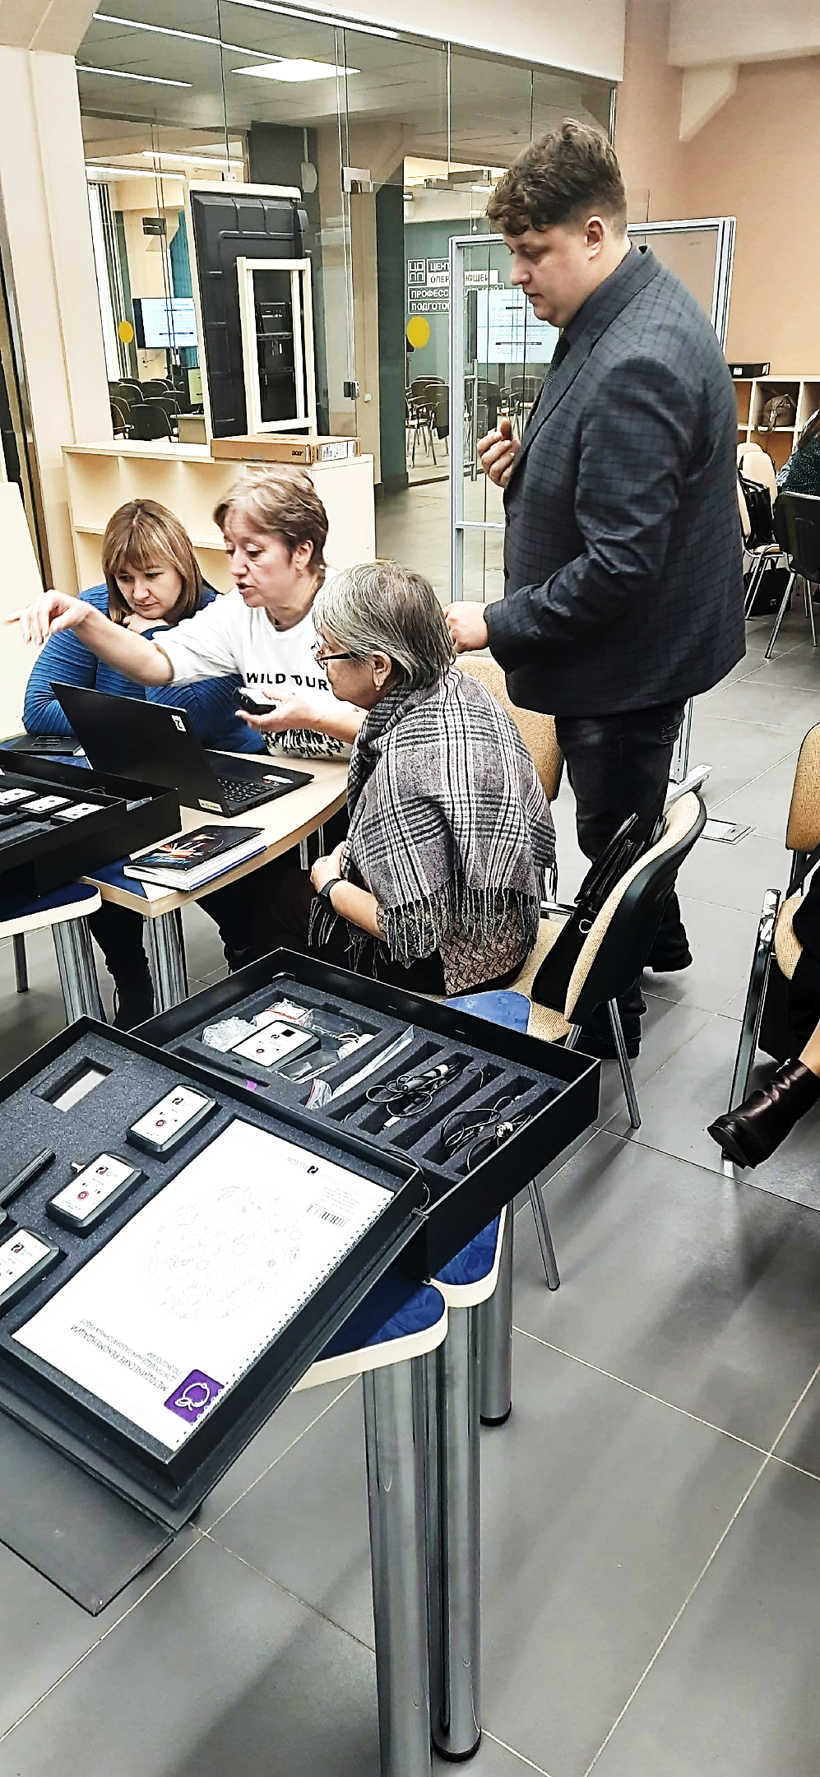
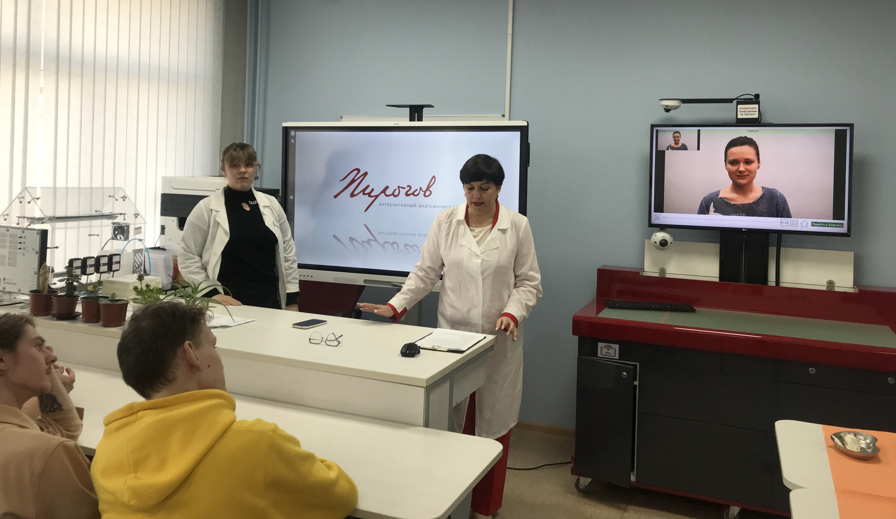
Методический фестиваль, секция «Формирование ЦОС» «Парад площадок» для «Точек роста»

Slide 6
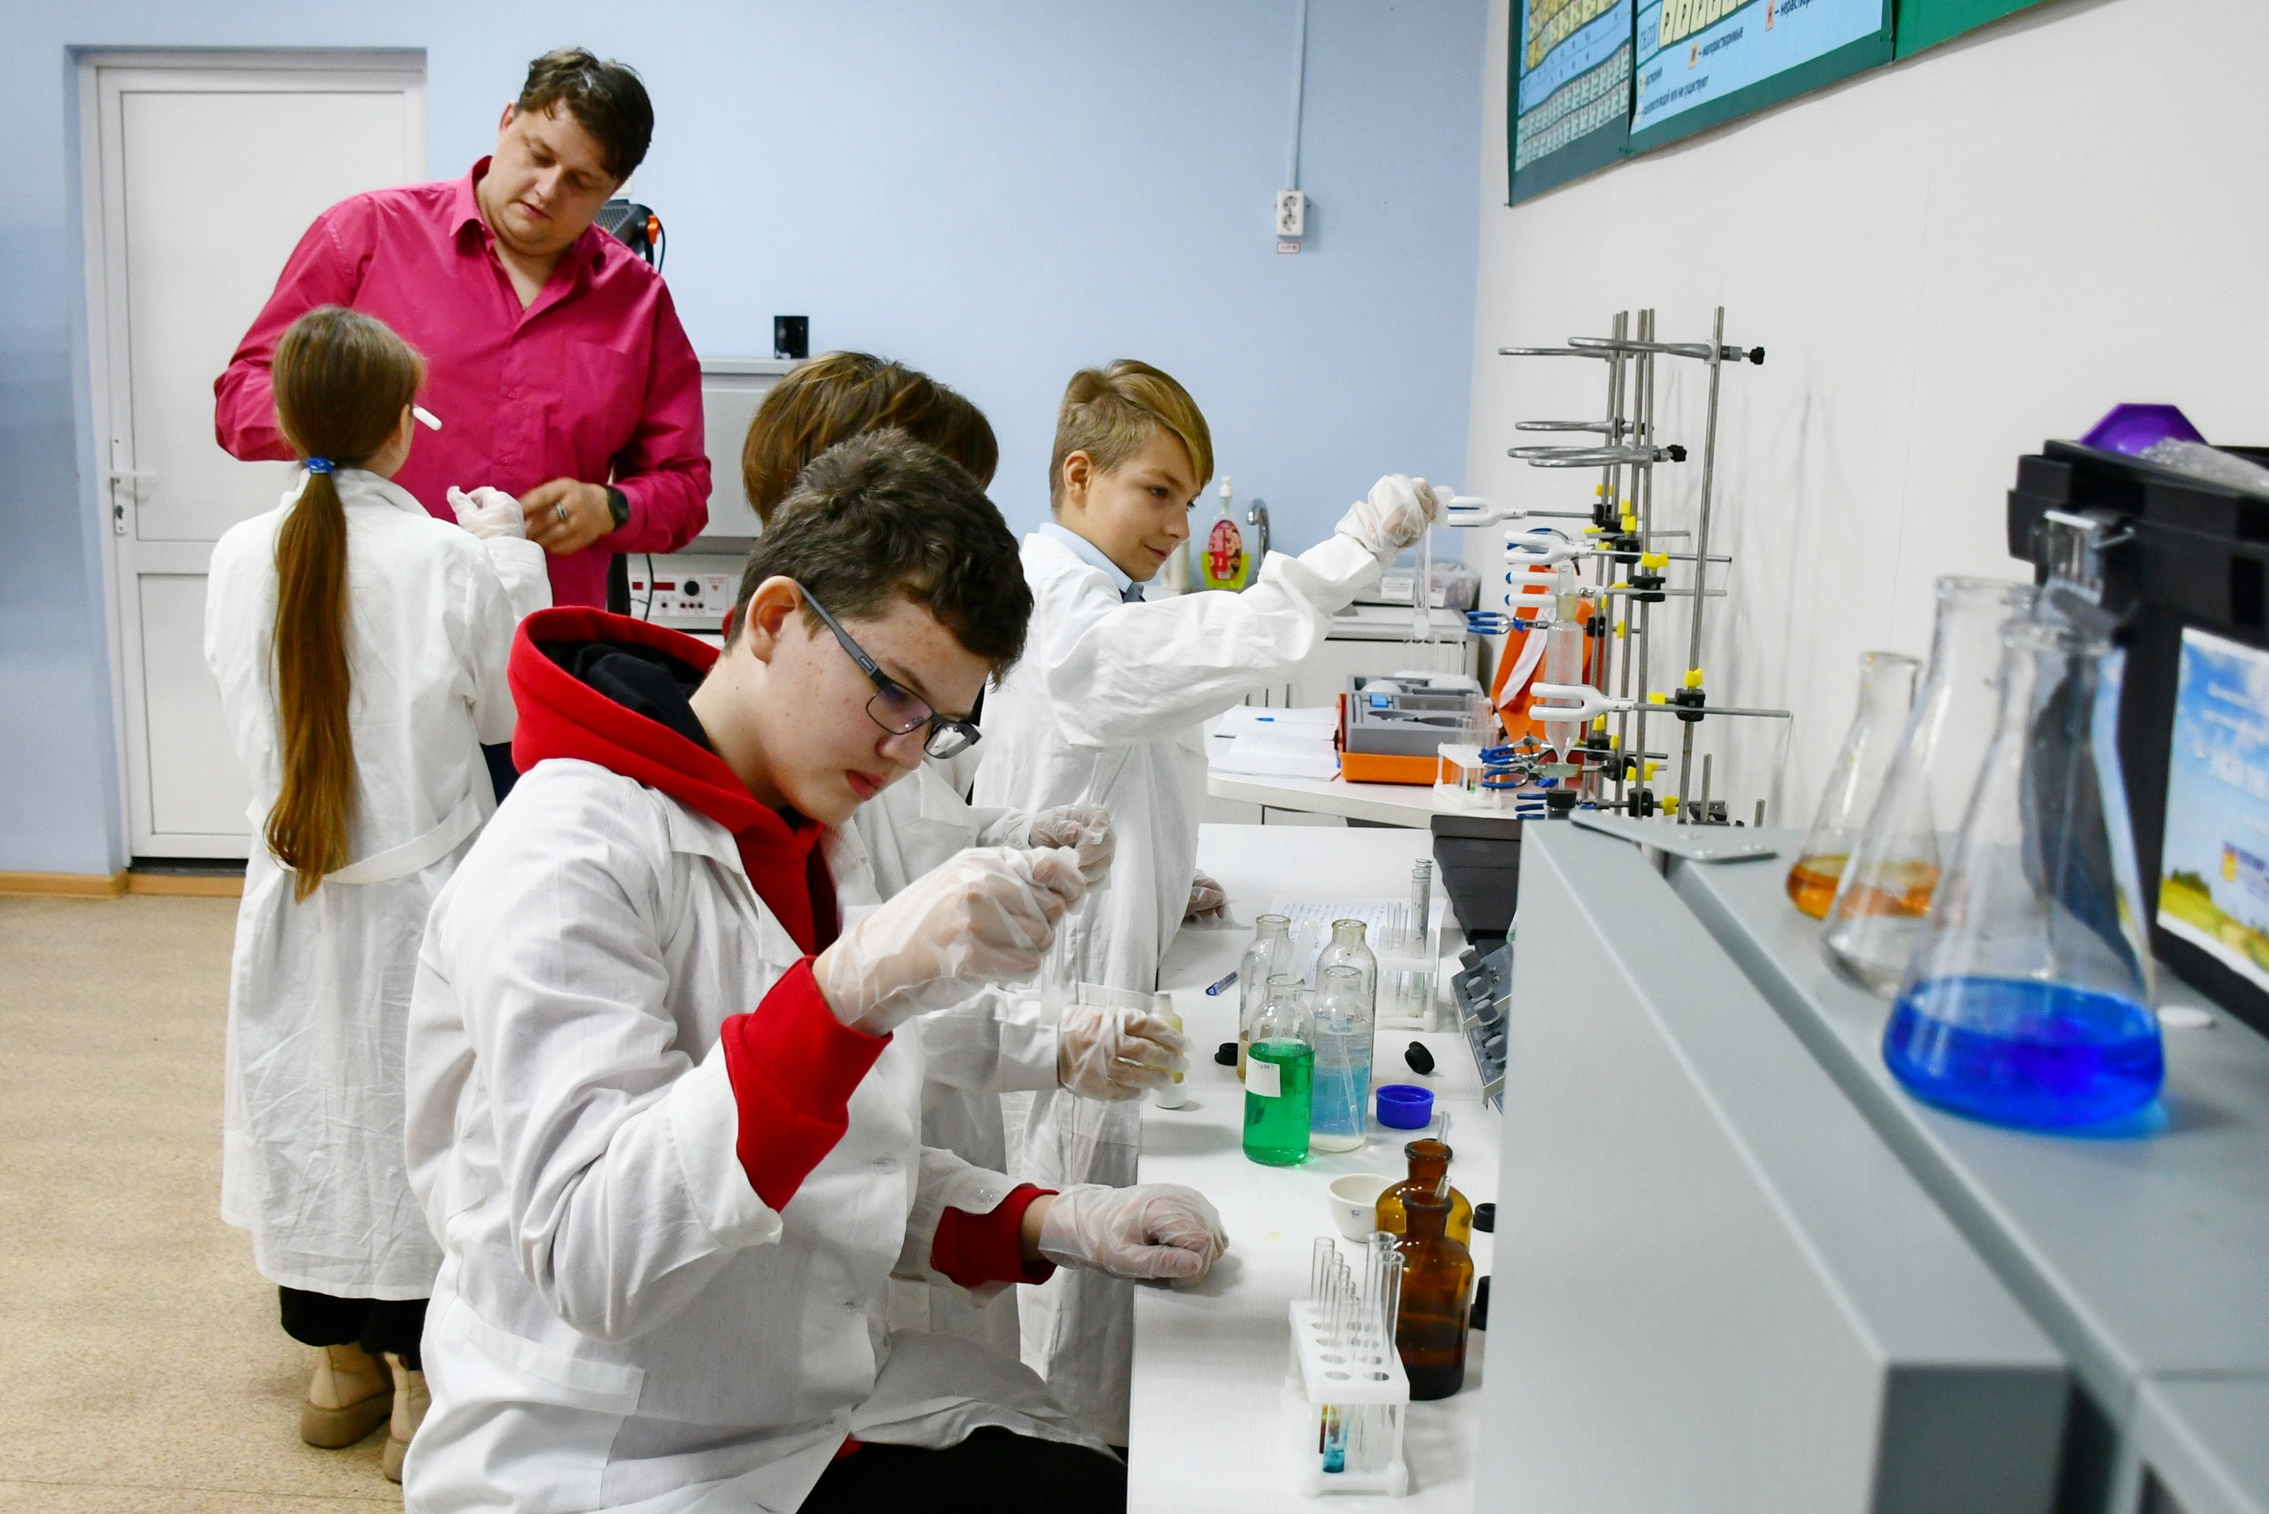
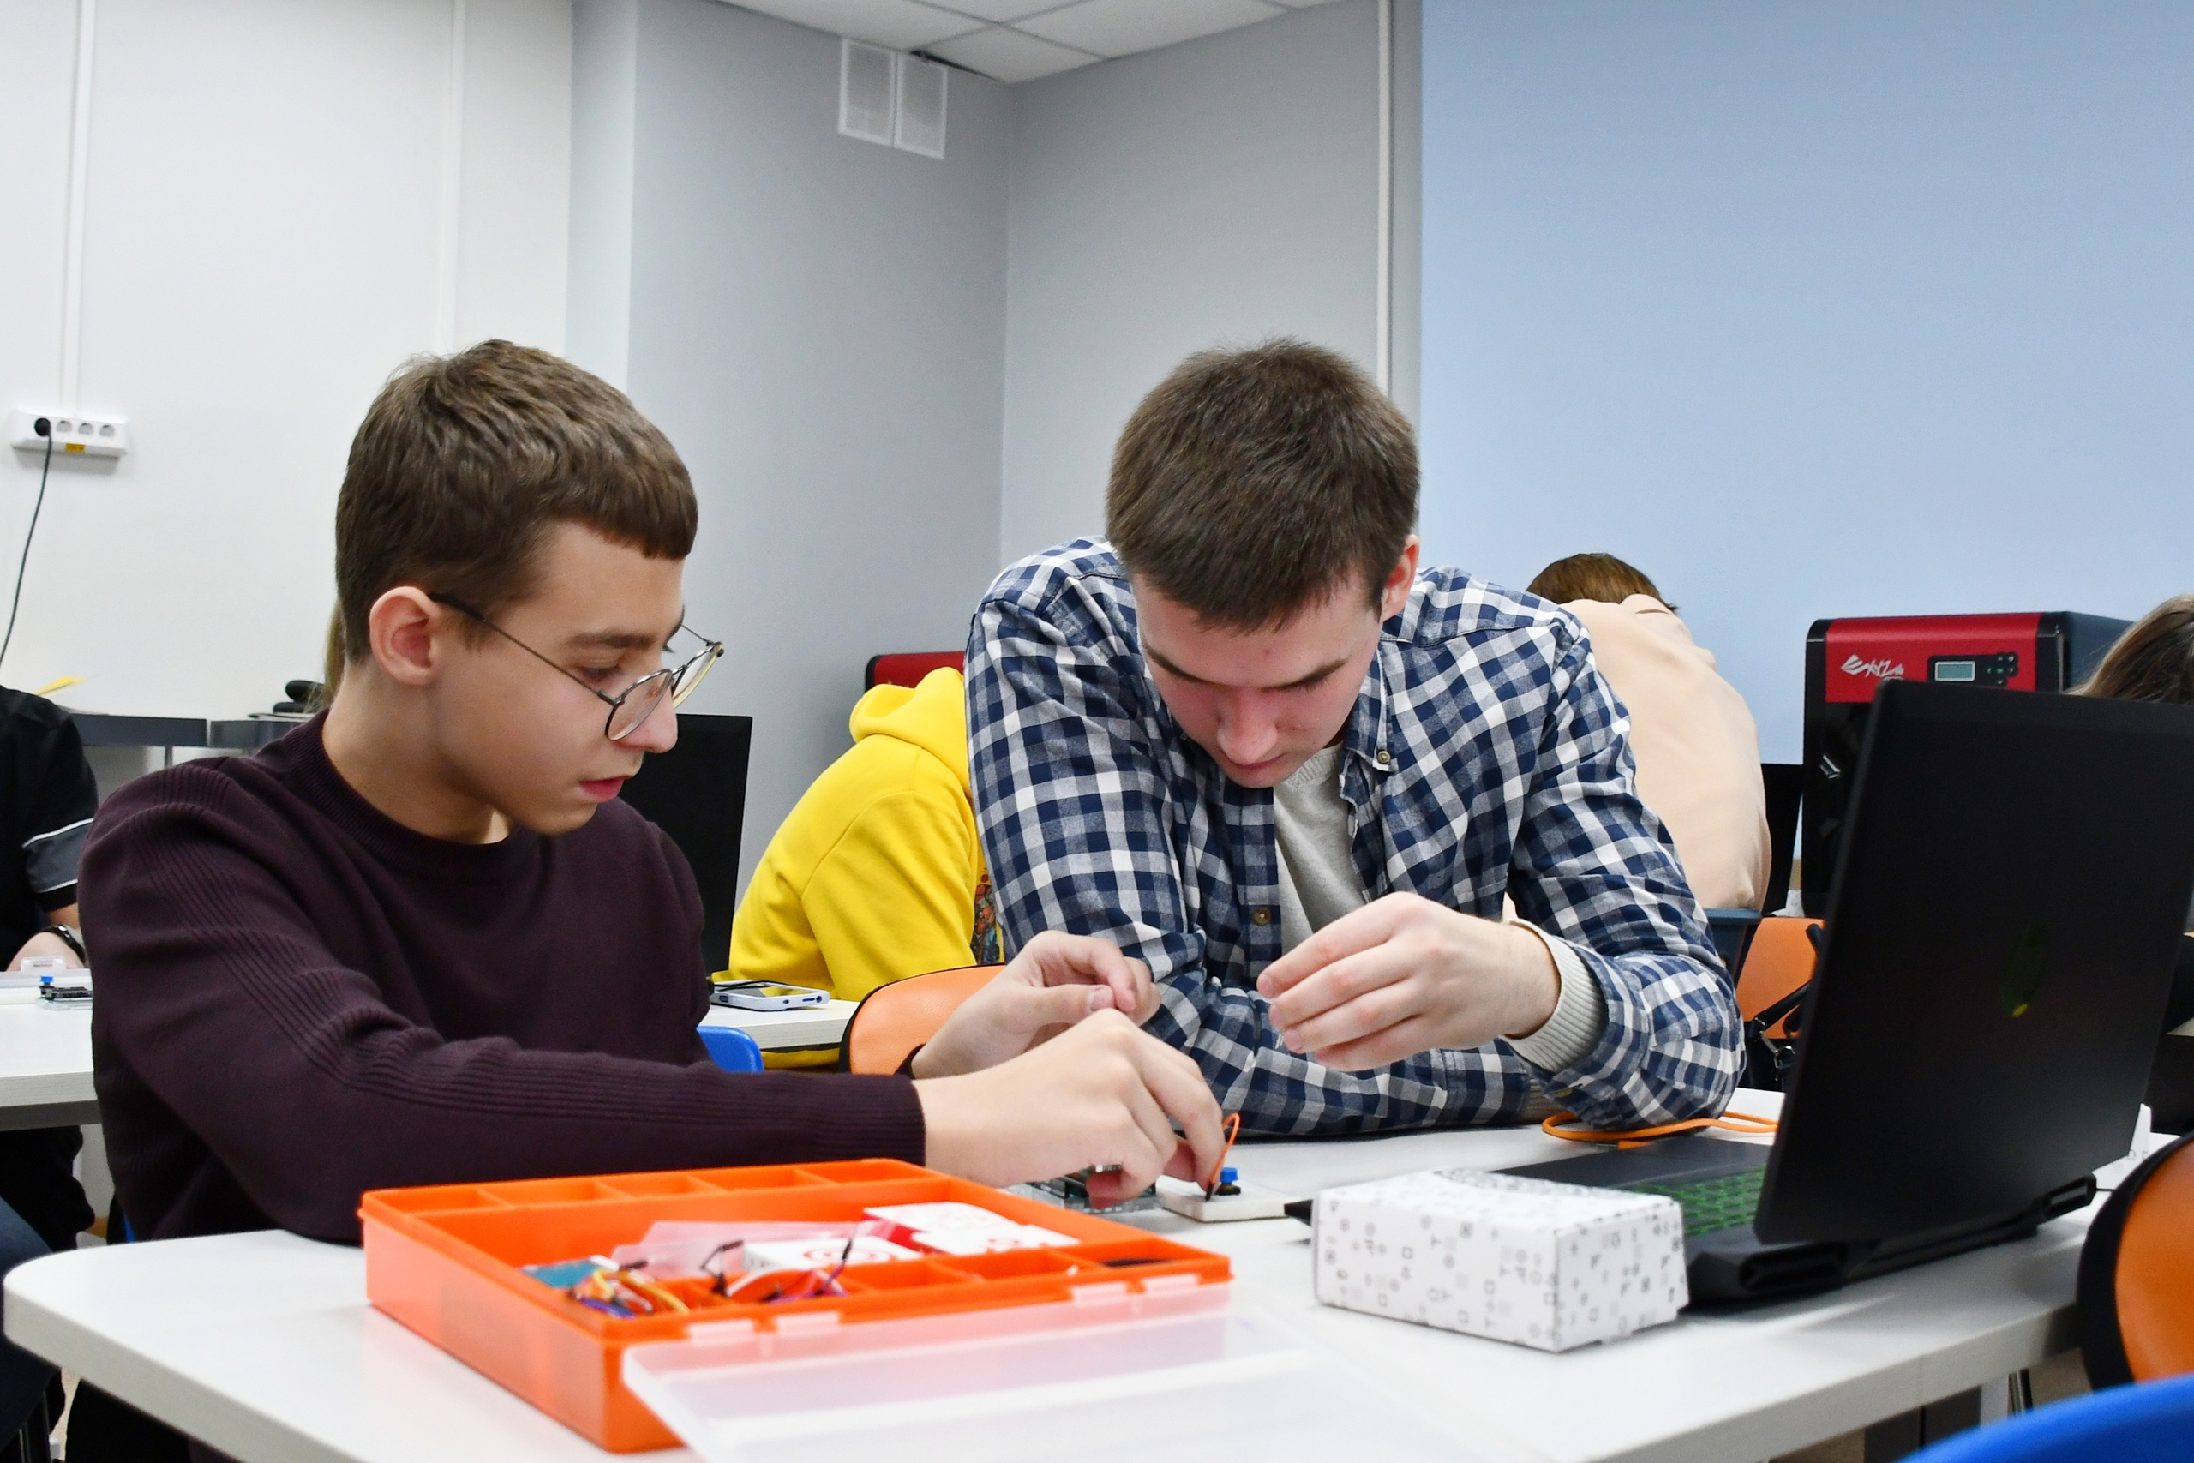
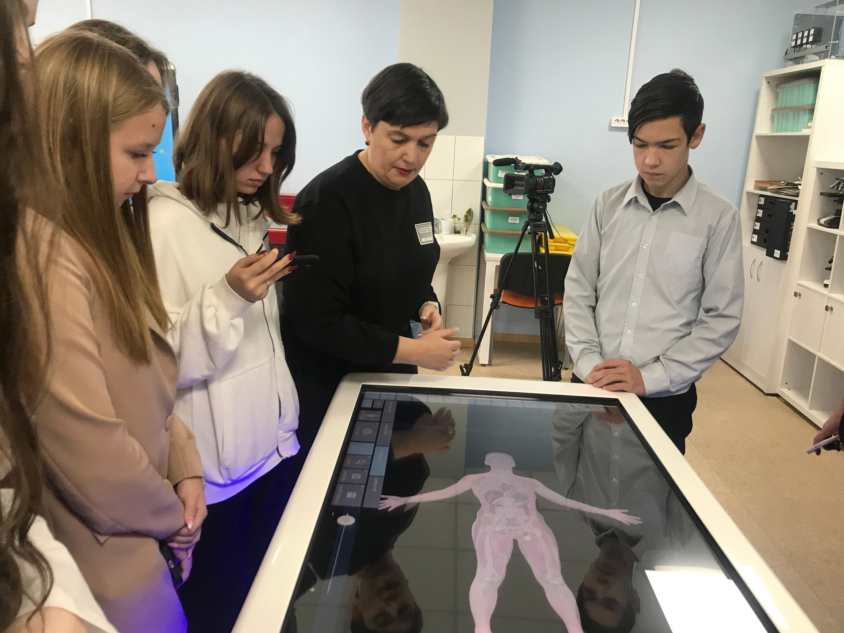
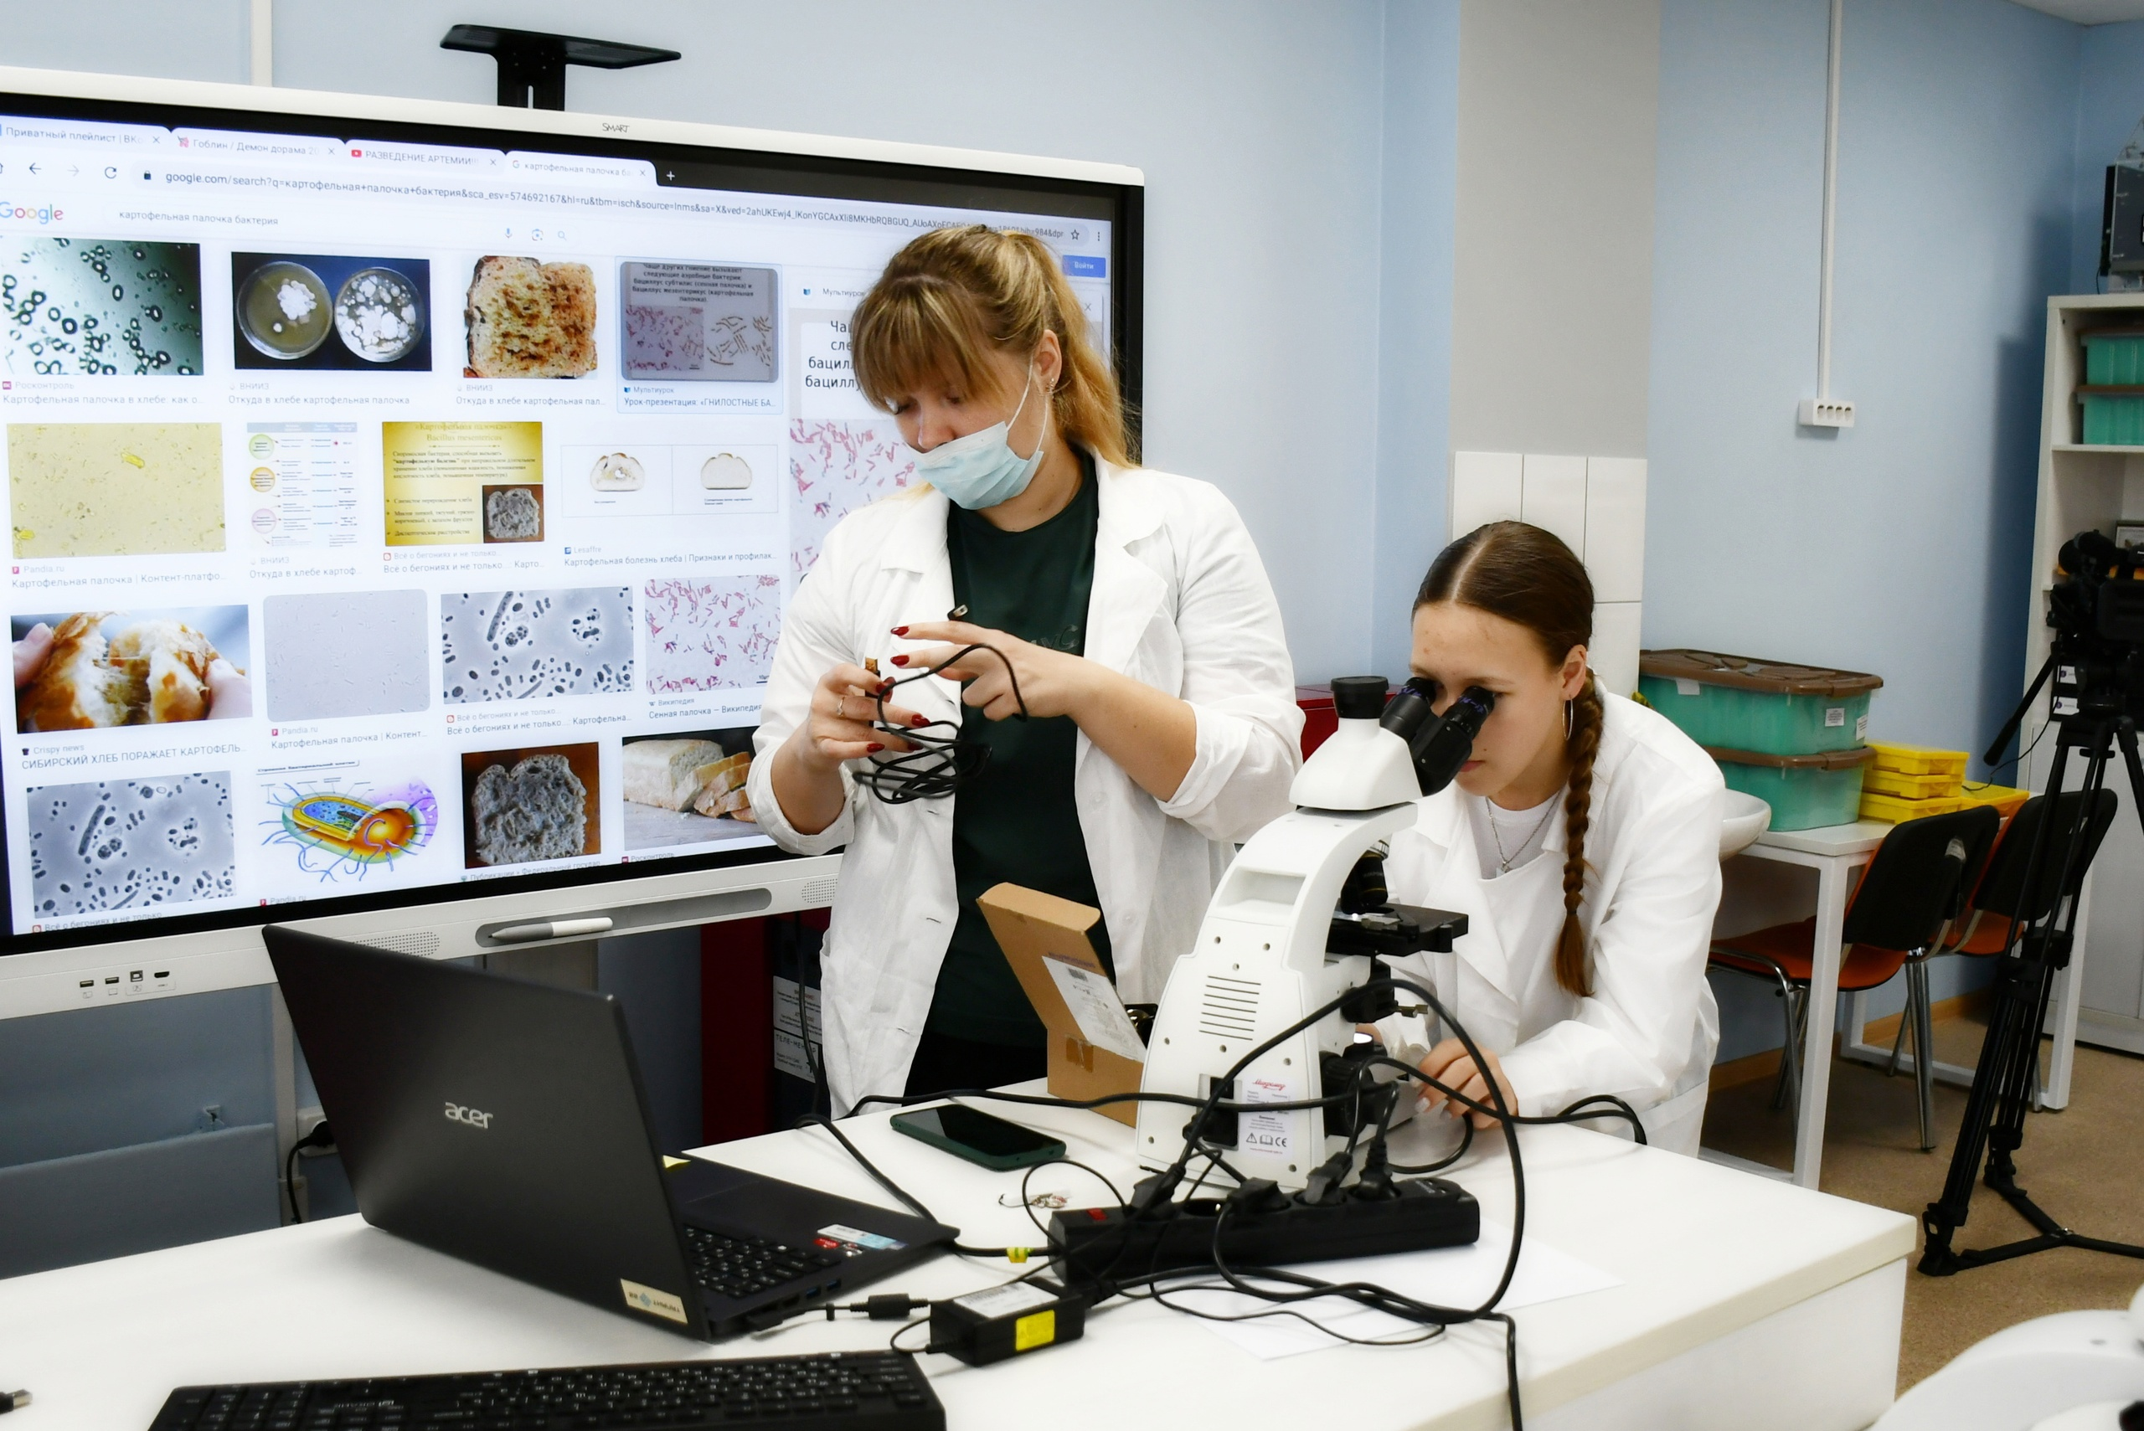
Профессиональные пробы

Slide 7
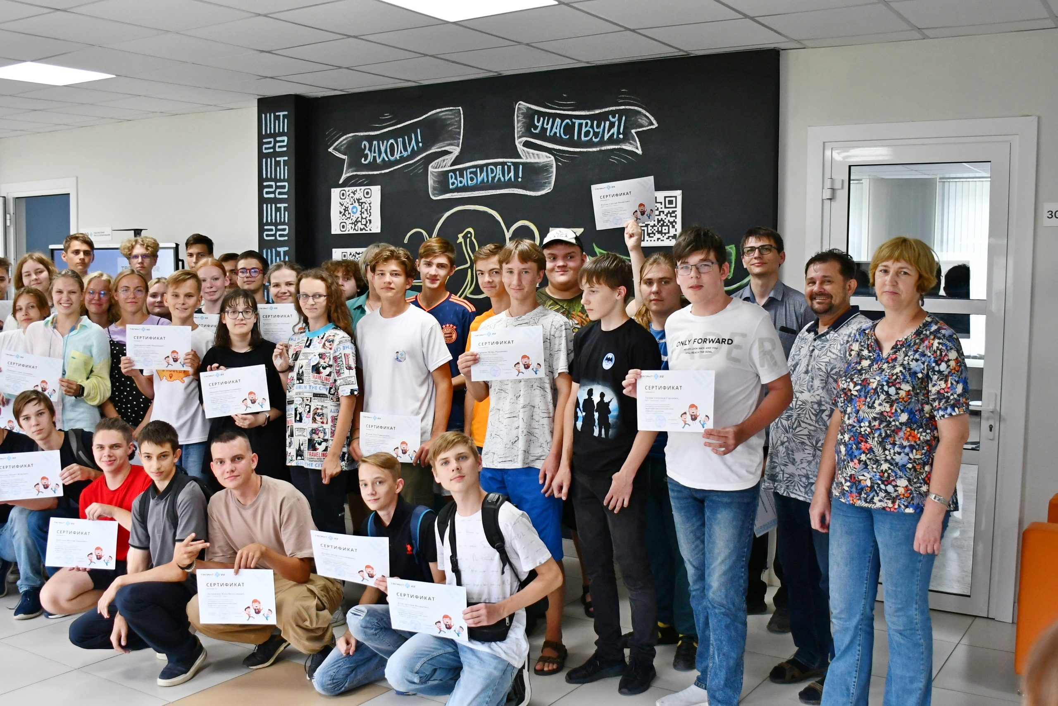

Slide 8
Эффективность деятельности центра за 2023 г.
 | Наименование индикатора/показателя | Плановый показатель | Показатель на 31.12.2023
1 | Общий объем программ дополнительного образования детей (человеко-часов) | 60 000 | 69942
2 | Общий объем проведенных профильных региональных смен (человеко-дней) | 23 500 | 23589
3 | Доля детей, обучающихся в 5- 11-х классах, вовлеченных в мероприятия по выявлению и сопровождению одаренных детей (процентов) | 10 % | 10 %
4 | Численность детей, участвующих в программах и мероприятиях (человек) | 9300 | 14381
5 | Число проведенных региональных мероприятий (единиц) | 40 | 59

Slide 9
Проблемы:
1. Взаимодействие с муниципалитетами по вопросам выявления и поддержки талантов у детей и молодежи.
2. Трудности в привлечении профильных преподавателей для реализации программ для одаренных детей.
3. Недостаточно разработано программ с использованием дистанционных технологий для обеспечения доступности поддержки одарённых детей, проживающих на всей территории Алтайского края.

Slide 10
Предложения
1. Продолжить практику проведения мероприятий и конкурсов по выявлению талантов у детей и молодежи;
2. Использовать практику выездных семинаров, мастер-классов в муниципалитеты;
3. Активизировать взаимодействие с «Точками роста» по созданию студий «Уроки настоящего»

